Slide 1




CHÀO MỪNG CÁC EM CÙNG ĐẾN VỚI TIẾT HỌC HÔM NAY!

Slide 2
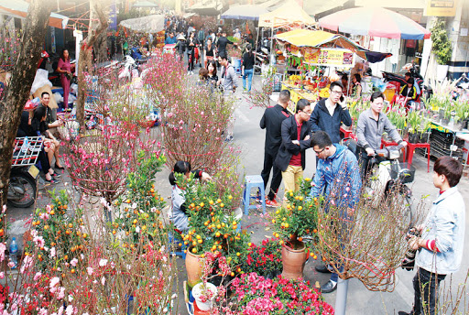
KHỞI ĐỘNG
Bức tranh này thể hiện vào dịp nào? Có những hoạt động nào trong bức tranh?

Slide 3



Tiết : 121, 122, 123
VIẾT:
VIẾT BÀI VĂN TẢ CẢNH SINH HOẠT

Slide 4
NỘI DUNG BÀI HỌC
1
2
3
Tìm hiểu chung
Phân tích kiểu văn bản
Thực hành

Slide 5



I. Tìm hiểu chung
THẢO LUẬN CẶP ĐÔI
Đọc văn bản tả Keo vật của nhà văn Kim Lân và trả lời các câu hỏi sau:
Em định tả lại hoạt động gì? Tả hoạt động khác gì tả người (tả chân dung) và tả cảnh?
Hãy liệt kê và chỉ ra các chi tiết dùng nhiều động từ và tính từ trong đoạn trích Keo vật.
Chỉ ra các diễn biến được miêu tả trong đoạn trích.

Slide 6
I. Tìm hiểu chung
VĂN BẢN: KEO VẬT
Các diễn biến chính:
Ông đô già đánh trống
Quắm Đen quay ra đứng giữa sới, ông Cản Ngũ bước xuống
Quắm Đen lăn xả vào ông Cản Ngũ… Ông Cản Ngũ bỗng bước hụt, mất đà.
Ông Cản Ngũ chưa ngã, lật ngược tình thế và giành chiến thắng
Keo vật bị đánh bại.

Slide 7

I. Tìm hiểu chung
Từ văn bản tìm hiểu, em hãy cho biết thế nào là tả cảnh sinh hoạt? Yêu cầu khi viết bài văn tả cảnh sinh hoạt là gì?
Tả cảnh sinh hoạt là miêu tả hoạt động của một hay nhiều người trong quá trình lao động, học tập hoặc tham gia các hoạt động văn hóa thể thao du lịch lễ hội,...

Slide 8


I. Tìm hiểu chung
YÊU CẦU KHI LÀM BÀI VĂN TẢ CẢNH SINH HOẠT
Em định tả lại hoạt động gì? Tả hoạt động khác gì tả người (chân dung) và tả cảnh?
Tả hoạt động phải tập trung miêu tả các hành động, trạng thái của nhân vật thể hiện bằng các động từ, tính từ.
Liên hệ với các chi tiết miêu tả hành động, trạng thái của nhân vật trong đoạn trích trên.
Tả hoạt động cần nêu được các diễn biến của một hoạt động. Tham khảo các diễn biến của keo vật được miêu tả trong đoạn trích trên.

Slide 9
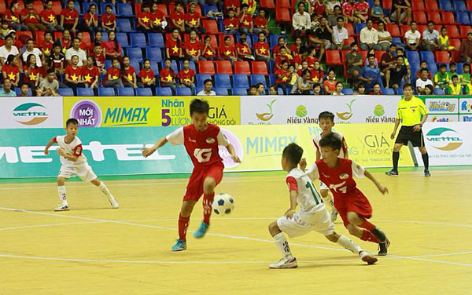
II. Thực hành

Bài tập: Tả lại một trận bóng đá mà em đã chứng kiến.

Slide 10


III. Thực hành
Quy trình viết
Chuẩn bị
Tìm ý tưởng, thông tin.
Lập dàn ý
Viết bản thảo
Chỉnh sửa và chia sẻ.

Slide 11

II. Thực hành
Hãy nêu những hiểu biết của em về trận đấu bóng đá.
Trong trận đấu bóng đá, có những hoạt động nào diễn ra?
Một trận đấu bóng đá sẽ diễn ra theo trình tự như thế nào

Slide 12
II. Thực hành
Đâu không phải thông tin về bóng đá?
A. Tên gọi khác: Túc cầu.
B. Được mệnh danh là "môn thể thao hoàng gia".
C. Ngoại trừ thủ môn, các cầu thủ khác đều không được cố ý dùng tay hoặc cánh tay để chơi bóng (trừ trường hợp ném biên).
D. Thường mỗi đội sẽ có 11 cầu thủ trên sân.

Slide 13
II. Thực hành
Chọn phương án chứa các động từ, tính từ phù hợp khi miêu tả trận bóng đá?
A. Cơ thủ, lỗ, gậy, bi-a, cầm cơ, lực, siết cán.
B. Bóng, chắn, phát bóng, đập, đệm, lưới.
C. Sút, ném biên, cầu thủ, thủ môn, cổ động viên.
D. Ném, tung, nhảy, chạy, vận động viên, cổ động viên.

Slide 14

II. Phân tích kiểu văn bản
Cấu trúc bài văn
Mở bài: giới thiệu chung về trận bóng đá mà em đã chứng kiến.
Thân bài: Miêu tả chi tiết chú ý các hoạt động và diễn biến của trận đấu
Kết bài: Cảm xúc và suy nghĩ của em về trận bóng đã xem.

Slide 15


VIẾT BÀI

Slide 16

Chỉnh sửa và chia sẻ
BẢNG KIỂM BÀI VĂN TẢ CẢNH SINH HOẠT
Các phần của bài văn | Nội dung kiểm tra | Đạt/ Chưa đạt
 | Dùng ngôi xưng hô phù hợp trong khi quan sát, miêu tả.
Mở bài | Giới thiệu không gian, thời gian diễn ra cảnh sinh hoạt
Thân bài | Tả bao quát cảnh sinh hoạt.
 | Tái hiện được các sự vật, đường nét, màu sắc, âm thanh cụ thể.
 | Kết hợp các giác quan khi quan sát và miêu tả.
 | Tả cảnh sinh hoạt theo trình tự.
 | Thể hiện suy nghĩ, cảm xúc đối với con người, cuộc sống được miêu tả.
Kết bài | Nêu được ấn tượng, tình cảm của người viết đối với cảnh sinh hoạt.

Slide 17

Trao đổi sản phẩm để góp ý chỉnh sửa cho nhau.
Trình bày trước nhóm, trước lớp.

Slide 18
HƯỚNG DẪN VỀ NHÀ
Hoàn thành các bài tập trong sách giáo khoa.
Chuẩn bị bài nói: Thảo luận nhóm về một vấn đề

Slide 19
CẢM ƠN CÁC EM ĐÃ CHÚ Ý LẮNG NGHE BÀI GIẢNG

